Slide 1

История
Новогодних ёлочных украшений.
Подготовили
преподаватели ДШИ № 12 г. Воронеж
Кашежева А.В., Кашежева Л.Т.
Подготовил: преподаватель Кашежева А.В.

Slide 2
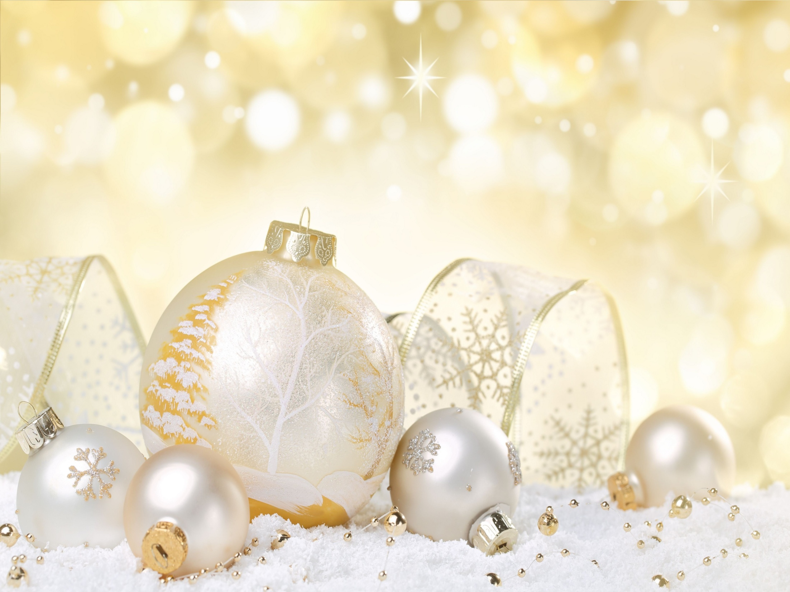
Символы Нового года
Новый год, пожалуй, самый семейный из всех существующих праздников. Он наполнен волшебством и предвкушением чего-то нового. Его отмечают по всему миру. И, несмотря на то, что в большинстве стран кульминация праздника приходится на разное время, традиции и символы очень часто схожи. Основными символами Нового года являются Дед Мороз и Снегурочка, подарки и, конечно же, новогодняя ёлка.

Slide 3

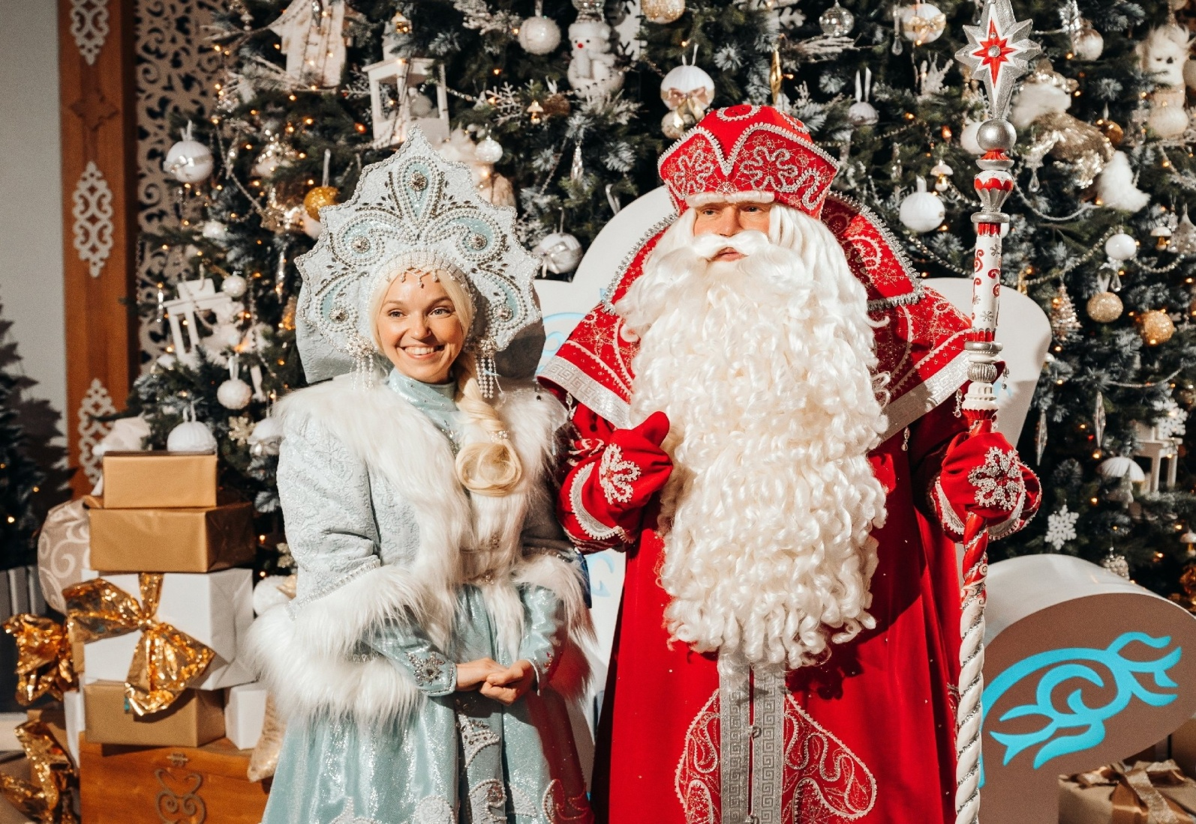
Символы Нового года

Slide 4
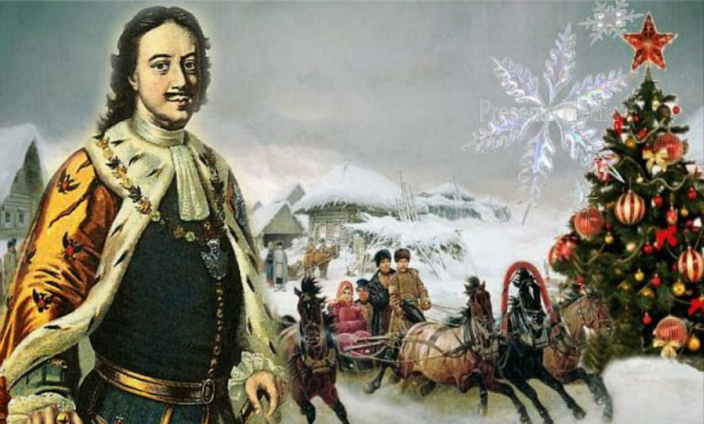
Наряженные ёлки как домашний атрибут Рождества появились в первой половине XVII века в Германии и Прибалтике. В Россию новогодняя традиция пришла в канун 1700 года, во время правления Петра I, которым был отдан приказ о переходе на новое летоисчисление (от Рождества Христова) с 1 января 1700 года и о том, чтобы Новый год встречать 1 января, а не 1 сентября.

Slide 5
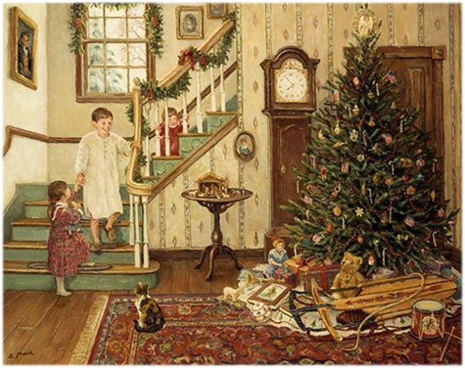
Первые рождественские ёлки
Первые рождественские ёлки появляются в русских домах в 1840-х годах. Самыми распространенными украшениями были конфеты, фигурные пряники, орехи, завернутые в золотую бумажку. Со второй половины ХIХ столетия этот праздник становится подлинно семейным, преимущественно детским, и широко отмечается не только в высших кругах аристократии, но и в семьях профессоров, врачей, купцов, предпринимателей и творческой интеллигенции.

Slide 6
Первые украшения
До середины XVIII столетия украшения для ёлки были только съедобными - яблоки, вафли, орехи в золотых бумажках, пряники. И только со второй половины XVIII столетия, появляются первые «несъедобные» ёлочные украшения. В каждой семье они изготавливались своими руками из бумаги, яичной скорлупы и еловых шишек, покрытых напылением. Вскоре появляются и первые игрушки, изготовленные мастерами. Это были замысловатые фигурки из латуни и чеканки, изображающие, главным образом, сказочных фей.
К концу XVIII столетия для украшения рождественской ёлки стали использовать блестящие серебристые звездочки, различные бумажные цветы и всякую мишуру.

Slide 7
Ёлочные шары
Первые ёлочные шары появились только в 1848 году, а их родиной стал городок Лауш, расположенный в Тюрингии (Германия). Их создавали из тяжелого стекла, прозрачного или цветного. Для придания зеркального блеска с внутренней стороны шары покрывали тонким слоем свинца, а снаружи – разноцветными блестками.
Технология изготовления шаров изменилась после 1867 года, когда на территории города был открыт газовый завод. Благодаря этому стало возможным изготовление шаров из тонкого стекла. От свинца, вредящего здоровью, отказались, а зеркальный блеск создавали при помощи нитрата серебра. Из стекла выдували ёлочные игрушки любой формы и размеров – гроздья винограда, животных, фигурки Санта-Клауса и ангелов.
В начале ХХ века елочные игрушки стали выпускать на мануфактурах и фабриках других стран.

Slide 8
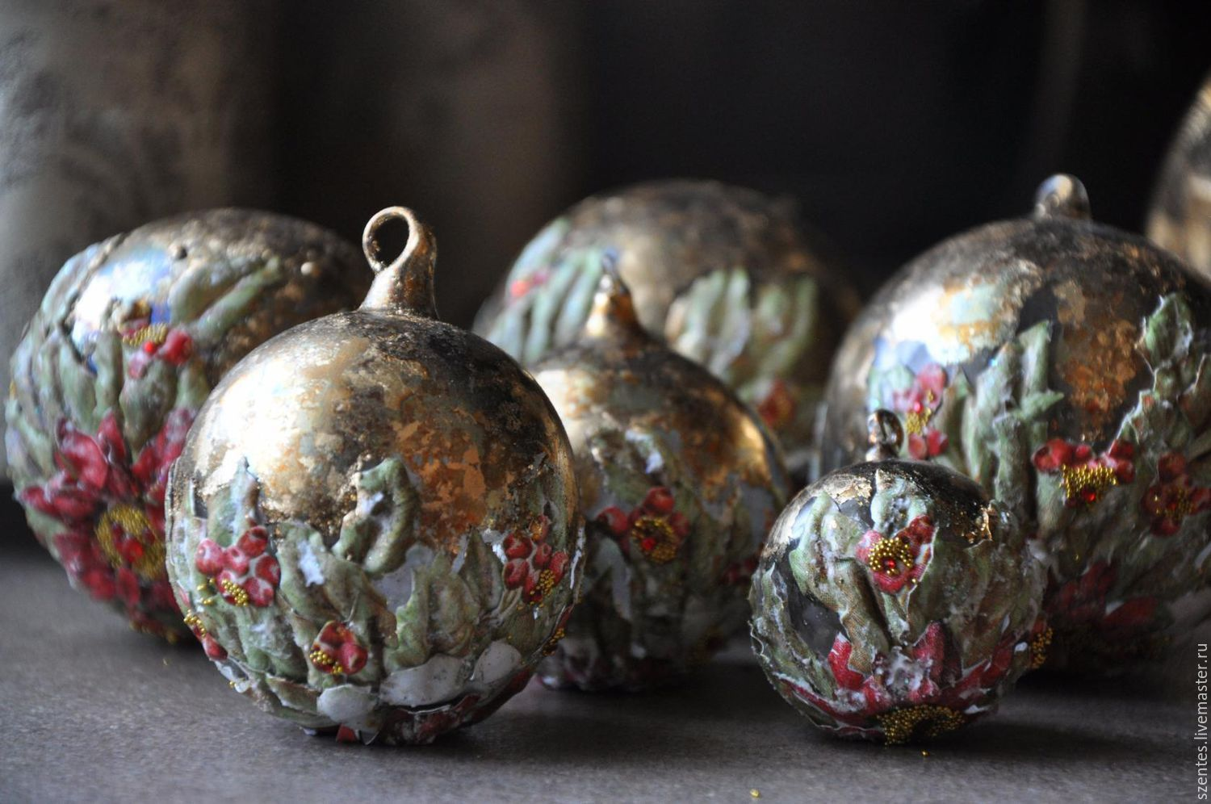
Ёлочные шары

Slide 9
Ёлочные игрушки в СССР
После Октябрьской революции 1917 года производство ёлочных игрушек прекратилось, новогодние праздники были запрещены. И только 28 декабря 1935 года в советских газетах появился призыв наряжать ёлку для детей, а в 1937 году огромная ёлка была установлена в Колонном зале Дома Союзов в Москве.
Наладился и выпуск ёлочных украшений, а в 1937 году была выпущена серия шаров с изображением деятелей Политбюро.
Внешний вид ёлочных игрушек и их смысловая нагрузка изменились в соответствии с историческими реалиями – на многих из них была коммунистическая символика и яркая надпись «СССР».

Slide 10
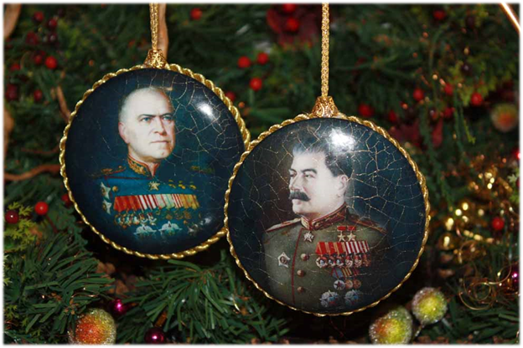
Ёлочные игрушки в СССР

Slide 11
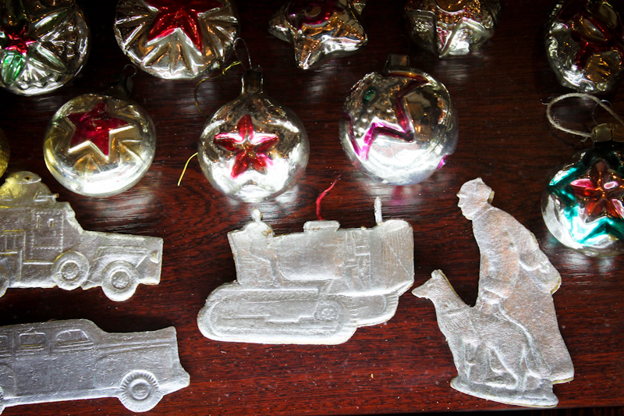
Ёлочные игрушки в СССР времен Великой Отечественной войны
Производство елочных игрушек не прекращалось даже в годы Великой Отечественной войны, а празднование Нового года должно было напоминать о спокойной и мирной жизни. В этот момент выпускались игрушки в виде танков, другой военной техники и солдат-санитаров.

Slide 12
Ёлочная игрушка в послевоенное время
С 1947 года 1 января снова стало праздничным выходным днем, а для украшения новогодней ели использовались только «мирные» игрушки. К 1949 году была выпущена серия с изображением героев из сказок А.С. Пушкина, а в 50-х годах появились ёлочные игрушки в виде овощей и фруктов, они должны были символизировать изобилие в стране.
А после фильма «Карнавальная ночь» появляются стеклянные часы, стрелки которых показывают пять минут до наступления Нового года.

Slide 13
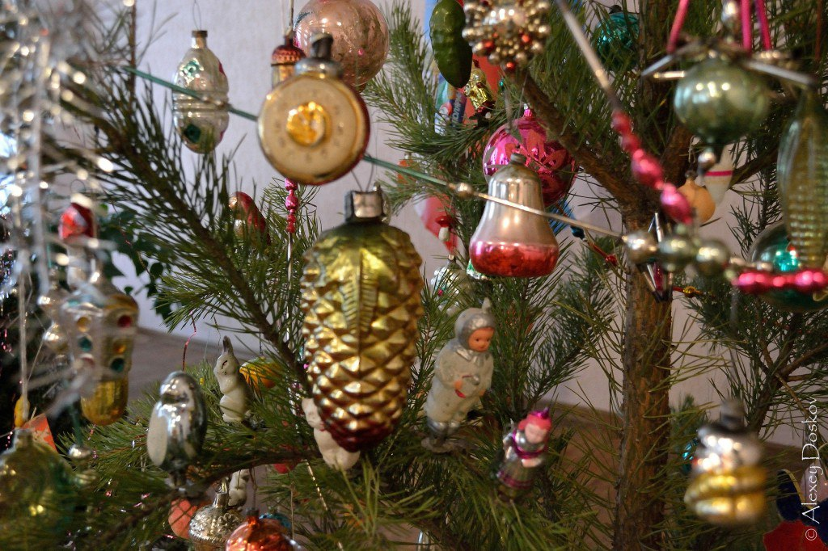
Ёлочная игрушка в послевоенное время

Slide 14
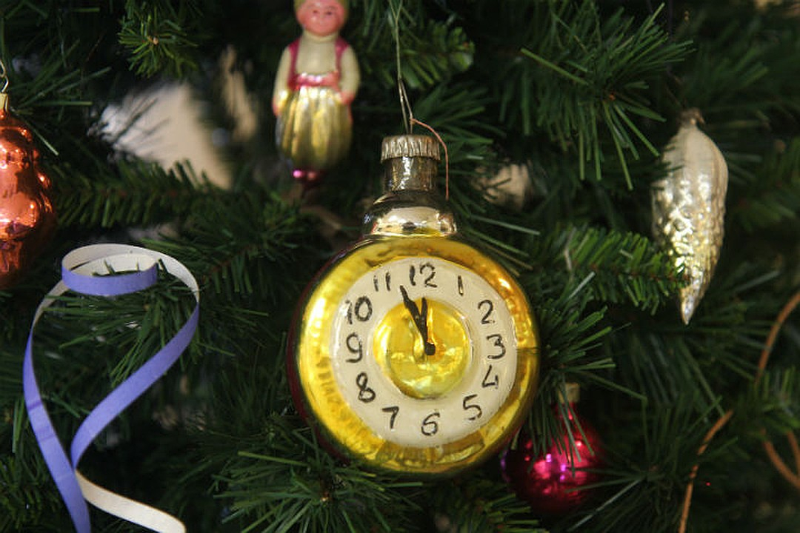
Ёлочная игрушка в послевоенное время

Slide 15
Ёлочная игрушка во второй половине XX века
С 70-х годов игрушки стали не выдувать, а штамповать. Было налажено массовое производство, появились в ассортименте типовые разноцветные шарики, шишки, однообразные сосульки и колокольчики, выпускались игрушки на прищепках. В продаже появился и знакомый нам дождик.
В 90-е годы прошлого столетия после активного внедрения в повседневную жизнь восточного календаря, широкое распространение получили елочные игрушки с изображением символа наступающего года.

Slide 16
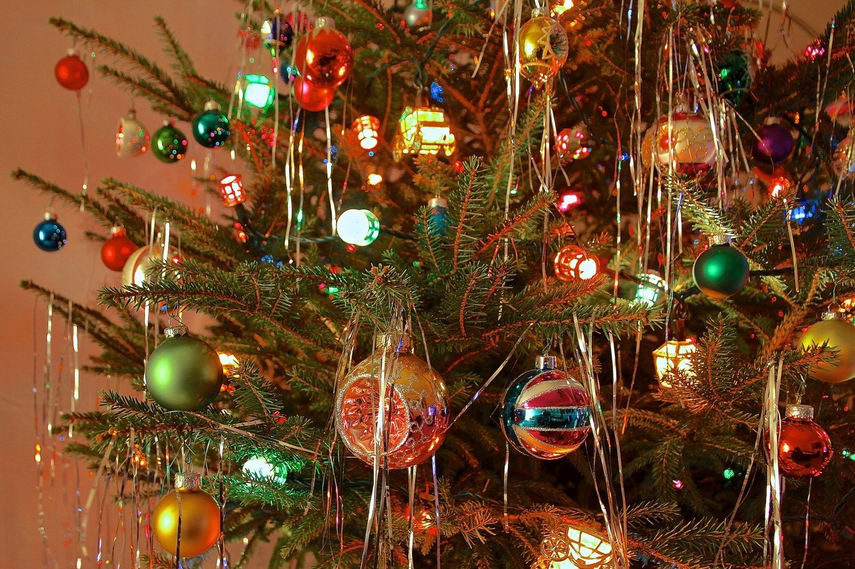
Ёлочная игрушка во второй половине XX века

Slide 17
Ёлочная игрушка в начале XXI века
С начала ХХI столетия в моду вошли самодельные игрушки, так называемый «хэнд-мэйд». Их создают из подручных материалов – соломы, веточек, кусочков ткани, меха, ниток и клубков, можно сшить или связать крючком.
«Винтаж» - одно из самых популярных направлений в украшении новогодней елки. Чтобы нарядить ёлку в таком стиле, понадобятся игрушки в стиле ретро.

Slide 18
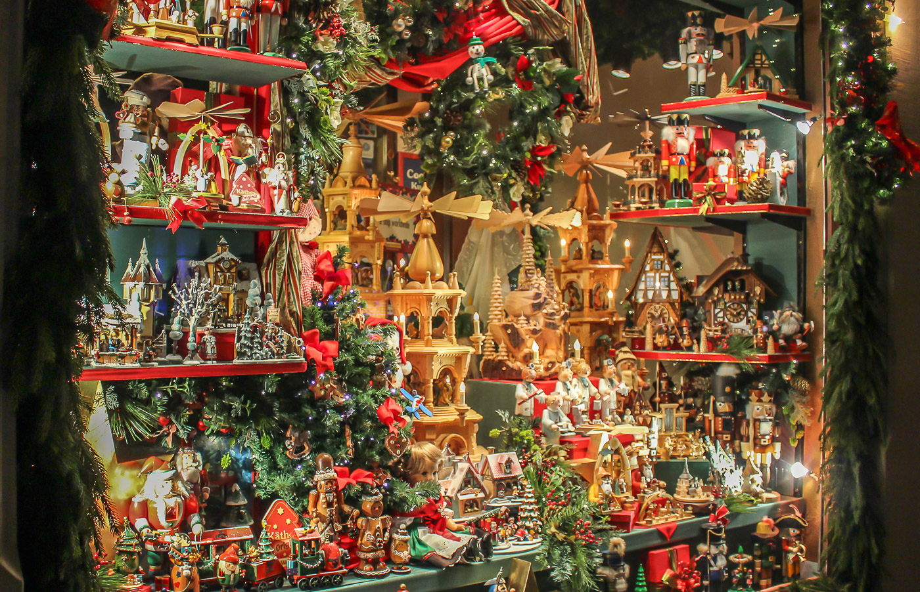
Ёлочная игрушка в начале XXI века

Slide 19
Ёлочная игрушка в начале XXI века
В настоящее время к ёлочным игрушкам из стекла прибавилось огромное количество изделий из пластика, всевозможных форм и расцветок. В связи с этим возникла современная тенденция украшать новогоднюю ёлку в определенных цветовых гаммах, которые даже трудно перечислить.
Символ Нового Года – ёлку стали делать из разнообразных подручных материалов, гирлянд, проволоки и т.д.
Но в большинстве своем мы стараемся сохранить ёлочные игрушки из нашего детства, сохраняя в душе частичку этого прекрасного времени и веря в новогоднее чудо!

Slide 20
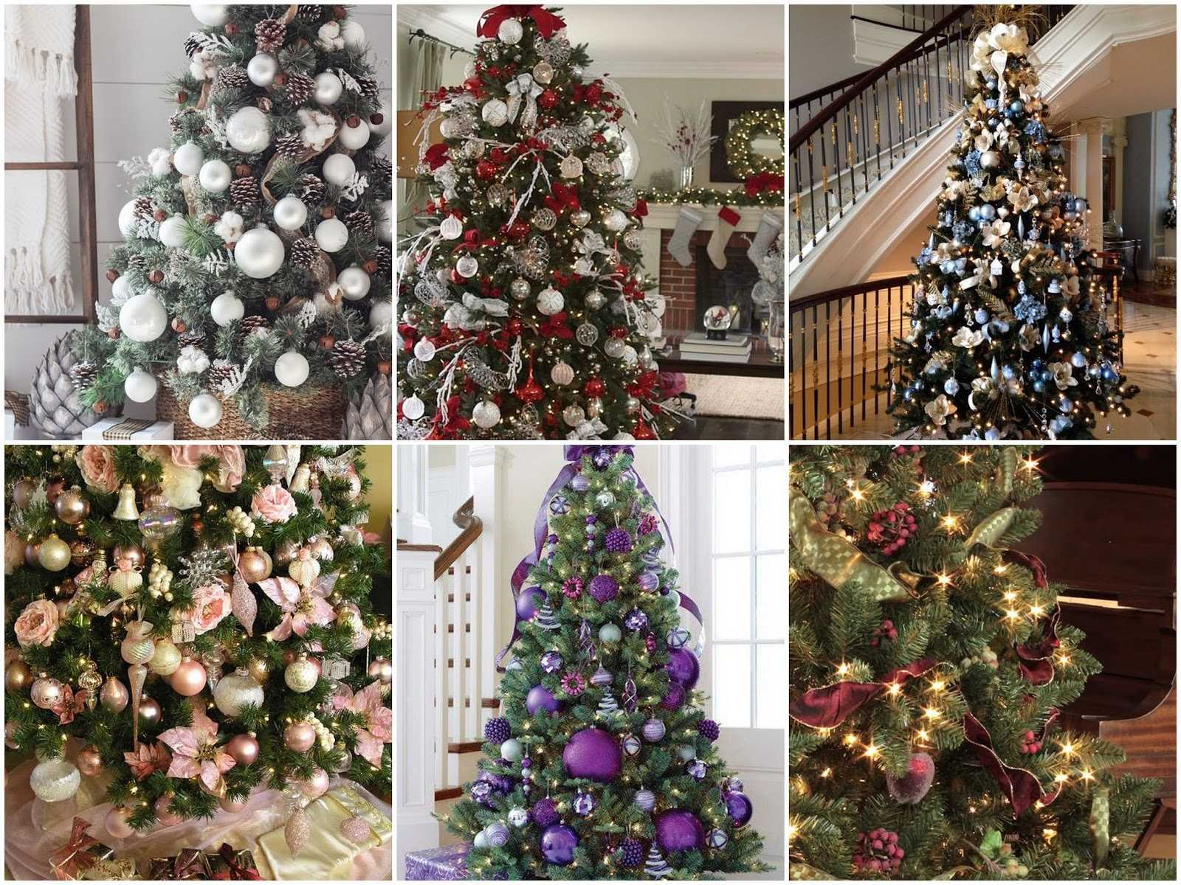
Ёлочная игрушка в начале XXI века

Slide 21
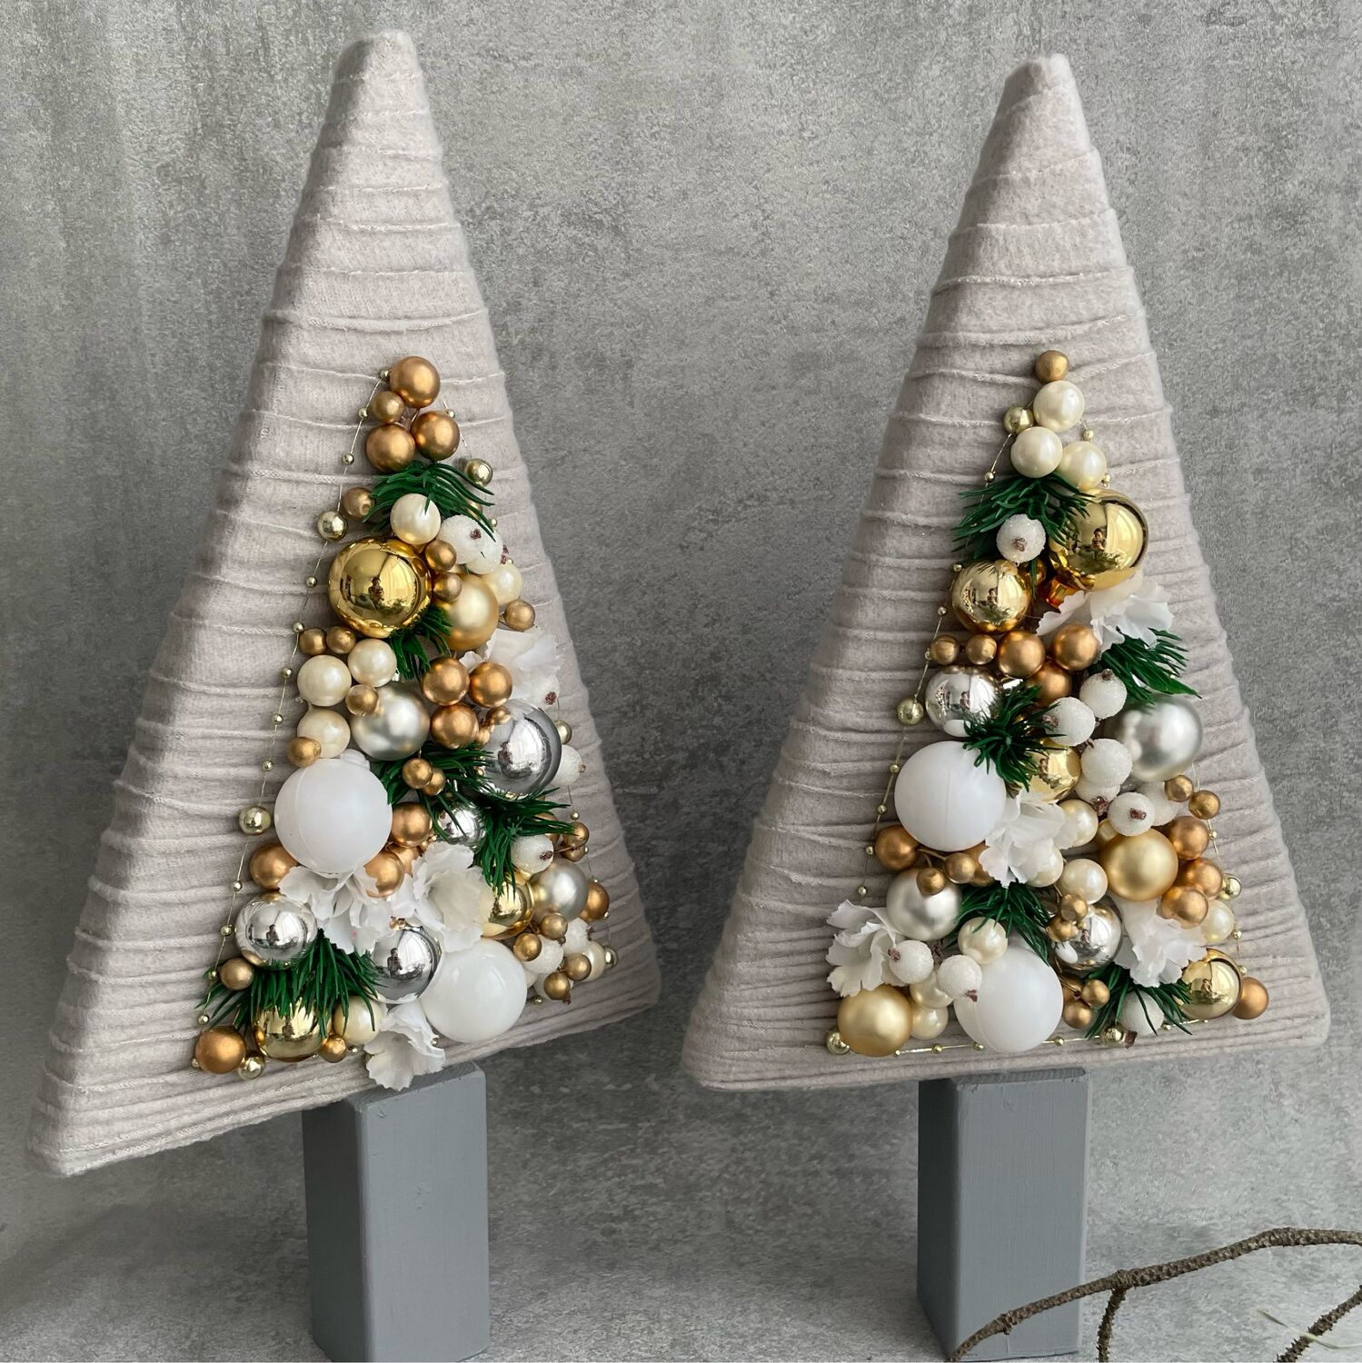
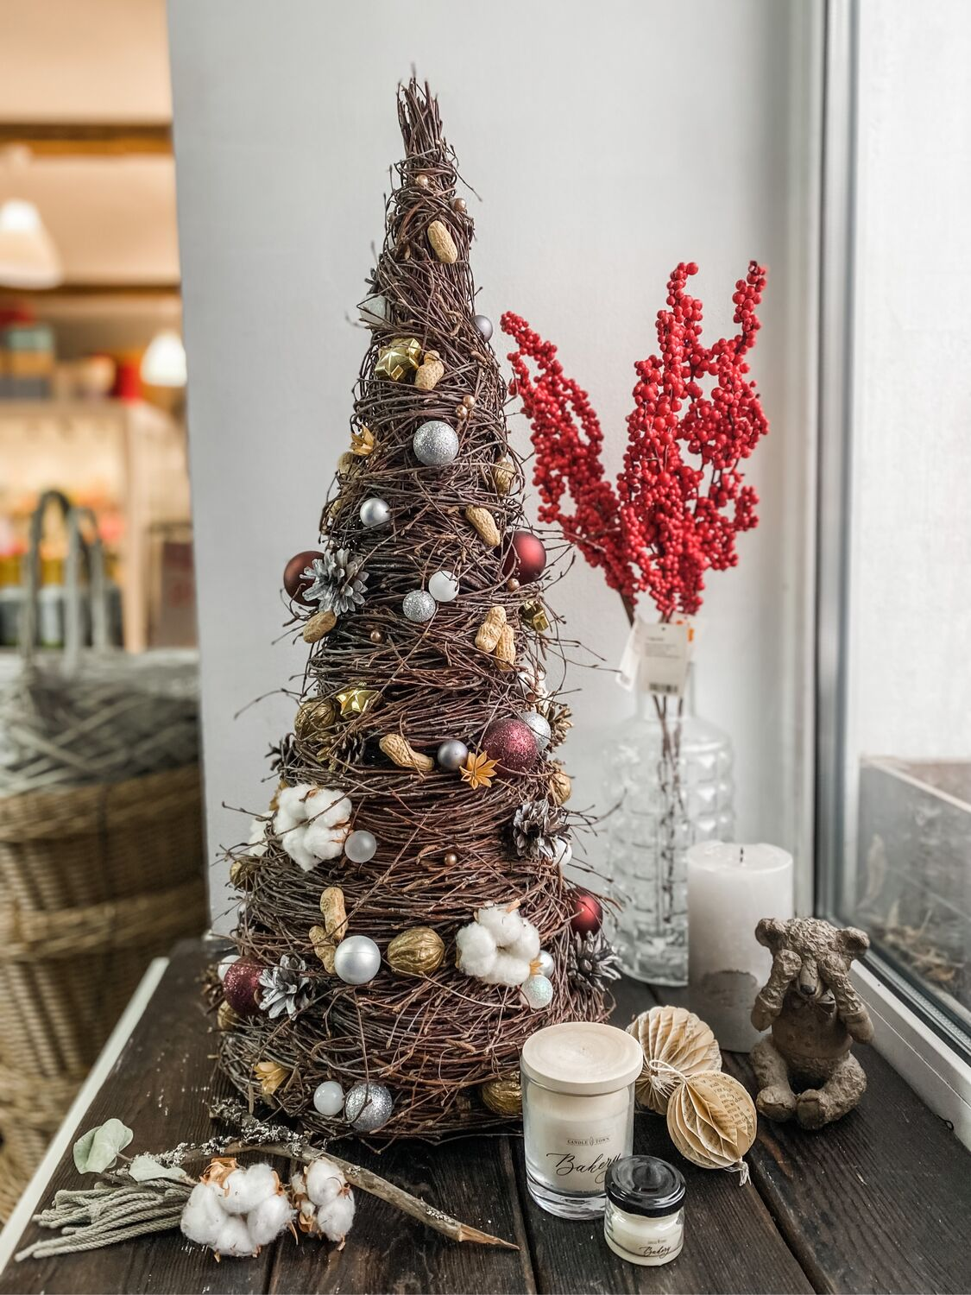
Ёлочная игрушка в начале XXI века

